Slide 1
Seminārs būvniecības procesa dalībniekiem “Būvdarbu veikšanas tehnoloģijas būvdarbu kontrolē” Darbu veikšanas projekta pārbaude būvdarbu kontroles ietvaros
Inese Linde, BVKB Būvdarbu kontroles nodaļas būvinspektore
Notes:
Labdien. Mani sauc Inese Linde.
Šodien ir nedaudz citādāka piekdiena. Neesmu būvlaukumā, bet man ir tas gods sākt semināru Būvdarbu veikšanas tehnoloģijas būvdarbu kontrolē un konkrēti runāšu par būvlaukumos aktuālo Darbu veikšanas projektu.
Runāšu no kontroles viedokļa , kas ir novērots būvlaukumos, man kā Būvdarbu kontroles nodaļas būvinspektorei un tas stāstījuma mērķis būtu…….. iespējams katram padomāt, izsvērt dzirdēto un redzēto…… un saprast, kā varat uzlabot drošu darbu veikšanu būvlaukumā.

Slide 2
Kas ir darbu veikšanas projekts?
Dokuments, kas atspoguļo darbību kopumu, kādu būvdarbu veicējam būvdarbu procesā jāveic, tai skaitā nepieciešamie organizatoriskie pasākumi un kvalitātes kontroles atspoguļojums, kā arī darbi būvlaukumā un ārpus tā, lai nodrošinātu būvdarbu sekmīgu norisi un visu būvdarbu dalībnieku saskaņotu darbību.
Notes:
Tātad retorisks jautājums…… kas vispār ir Darbu veikšanas projekts?
Ja skatāmies normatīvajos aktos tiešas definīcijas ar skaidrojumu nav….
Tad centos noformulēt pati…man sanāca šādi……
Tātad…….. tas ir dokuments, kas atspoguļo darbību kopumu, kādu būvdarbu veicējam būvdarbu procesā jāveic, lai nodrošinātu drošu darbu veikšanu būvlaukumā. Un šis teikums ietver gan tehnoloģiju, gan organizāciju, gan kvalitātes kontroli, gan būvdarbu dalībnieku saskaņotu darbību par ko tālāk stāstīs mani kolēģi.

Slide 3
Darbu veikšanas projekts speciālajos būvnoteikumos
1. Ministru kabineta 02.09.2014. noteikumi Nr.529 Ēku būvnoteikumi - ĒBN
2. Ministru kabineta 09.05.2017. noteikumi Nr.253 Atsevišķu inženierbūvju būvnoteikumi - AIBN
3. Ministru kabineta 14.10.2014. noteikumi Nr.633 Autoceļu un ielu būvnoteikumi - ACuIBN
4. Ministru kabineta 16.09.2014. noteikumi Nr.550 Hidrotehnisko un meliorācijas būvju būvnoteikumi
5. Ministru kabineta 19.08.2014. noteikumi Nr.501 Elektronisko sakaru inženierbūvju būvnoteikumi
6. Ministru kabineta 02.09.2014. noteikumi Nr.530 Dzelzceļa būvnoteikumi
Notes:
Kur normatīvajos aktos meklēt darbu veikšanas projektu?
Šeit apkopoju sarakstu ar Ministru kabineta noteikumiem, kuros ir minēts Darbu veikšanas projekts. Tātad katram objektam pēc nozīmes un lietošanas veida Darbu veikšanas projekta saturs var atšķirties, bet tā pamatprasības tomēr visiem ir vienādas. Pirms gada…..manuprāt….. bija tieši arī seminārs par šīm specifiskajām prasībām. Ja ir interese BVKB mājas lapā noteikti var atrast iepriekšējos seminārus.

Slide 4
Ministru kabineta 02.09.2014. noteikumi Nr.529 „Ēku būvnoteikumi”
ĒBN 113. p. Būvdarbi organizējami un veicami saskaņā ar būvniecības ieceres dokumentāciju, tai skaitā būvprojektu un tā sastāvā esošo darbu organizēšanas projektu, kā arī darbu veikšanas projektu.
ĒBN 114.p. Pirms attiecīgo būvdarbu uzsākšanas darbu veikšanas projektu, pamatojoties uz akceptēto būvniecības ieceres dokumentāciju, izstrādā galvenais būvdarbu veicējs, bet atsevišķiem un speciāliem darbu veidiem – atsevišķu būvdarbu veicēji. Izstrādājot darbu veikšanas projektu, ievēro darbu organizēšanas projektā vai darbu organizēšanas shēmā norādīto. Darbu veikšanas projekta detalizācijas pakāpi nosaka tā izstrādātājs atkarībā no veicamo darbu specifikas un apjoma. Ja darbu veikšanas projektu izstrādā atsevišķu būvdarbu veicējs, minētais projekts saskaņojams ar galveno būvdarbu veicēju.
ĒBN Dzēsts 117.p. (grozījumi 01.03.2022.)
ĒBN 118.p. Darbu veikšanas projektu pievieno būvniecības informācijas sistēmā.!!!
VBN 101.p. Atbildīgajam būvdarbu vadītājam ir tiesības:
101.2.p. veikt izmaiņas plānotajos darbu sagatavošanas posmos, kā arī izvēlētajās darba metodēs, pirms tam veicot izmaiņas darbu veikšanas projektā un saskaņojot tās ar būvniecības ierosinātāju, autoruzraugu un būvuzraugu.
Notes:
UN pats galvenais ir tas, ka darbu veikšanas projektam jābūt …….saskaņā ar būvniecības ieceres dokumentāciju, tai skaitā būvprojektu un tā sastāvā esošo darbu organizēšanas projektu…… itkā visi to saprot……un visi to zina, bet
Diemžēl atkal un atkal nākas būvlaukumos secināt, ka izstrādātais darbu veikšanas projekts neatbilst būvprojektam……un situācijas ļoti dažādas, par to arī sīkāk tālāk manos slaidos…..
Un liekas, ka jau tā tik daudz ir stāstīts, bet vēl un vēl gribu atgādināt,…… ja….. būvlaukumā situācija ir mainījusies ….dažādu apstākļu dēļ …..un nav iespējams darbus turpināt pēc akceptētā projekta esošā risinājuma, tad secība sekojoša, vispirms jāveic izmaiņas būvprojektā….. Un tad drīkst veikt būvdarbus.
Tāpat par arī vēlos uzrunāt Atbildīgos būvdarbu vadītājus ….. Esiet lūdzu uzmanīgi ar Vispārīgo būvnoteikumu 101.2apakšpunktu…. Tiesības veikt izmaiņas darbu veikšanā, jo….. jūs esat sertificēti speciālisti un jums jāsaprot plašāk, iespējams jūsu iecerētās izmaiņas skar ne tikai…. teiksim DOP sadaļu būvprojektā, bet arī būvkonstrukcijas….. Un līdz ar to iespējams arī nepieciešama būvprojekta izmaiņu ekspertīze.

Slide 5
Ministru kabineta noteikumi Nr. 384 «Būvju tehniskās apsekošanas būvnormatīvs LBN 405-21»
3.2. tehniskā izpēte –detalizēta un padziļināta būves, tās daļas vai būves daļā iebūvēto būvizstrādājumu, elementu un to savienojumu mezglu tehniskā apsekošana, atsedzot būvkonstrukcijas, veicot urbumus vai lietojot citas destruktīvas izpētes metodes, lai konstatētu vai precizētu būves, tās daļas vai būves daļā iebūvēto būvizstrādājumu vai elementu tehnisko stāvokli, bojājumus un trūkumus, kā arī to cēloņus;
13. Tehniskās apsekošanas ietvaros tehnisko izpēti veic, ja tas ir norādīts tehniskās apsekošanas uzdevumā.
25. Ja bez būves vai tās daļas tehniskās izpētes nav iespējams objektīvi novērtēt būves vai tās daļas faktisko tehnisko stāvokli un puses nav vienojušās par tehnisko izpēti, apsekotājs tehniskās apsekošanas atzinuma pārskatā norāda būves vai tās daļas, būvkonstrukcijas vai būves elementus, kuriem būtu nepieciešams veikt tehnisko izpēti.
27. Tehniskās apsekošanas atzinuma kopvērtējumā atbilstoši tehniskās apsekošanas uzdevumam norāda būves atbilstību vai neatbilstību Būvniecības likuma 9.pantā minētajām būtiskajām prasībām. Ja būve neatbilst kādām no Būvniecības likuma 9.pantā minētajām būtiskajām prasībām, norāda neatbilstības veidus un pasākumus, kas jāveic, lai novērstu konstatētās neatbilstības, un turpmākās ekspluatācijas nosacījumus.
21. Apsekotājs tehniskās apsekošanas atzinumu sastāda Būvniecības informācijas sistēmā.
Notes:
Šeit neliela atkāpe, bet tomēr kopsakarībā ar šodienas tēmu Būvdarbu veikšanas tehnoloģija būvdarbu laikā.
Tas ko es redzu būvlaukumos un pēc tam dzirdu no būvniecības dalībniekiem….ka jāpievērš vairāk uzmanības tieši tehniskajai izpētei……. Tiešām ar uzsvaru uz «izpēte»…... Tas vairāk skar pārbūvju gadījumus. ,,,bet tā sakarība pavisam vienkārša, jo vairāk izpētes datu, jo pilnīgāka informācija par pārbūvējamo objektu, jo mazāk iespējas būvprojektā (un līdz ar to darbu veikšanas projektā) kļūdīsieties ar paredzētās tehnoloģijas izvēli konkrētajai situācijai jeb objektam.

Slide 6
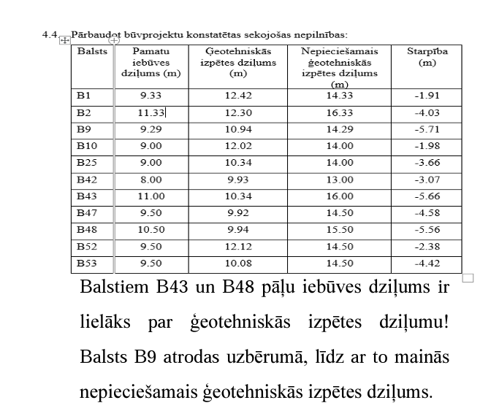
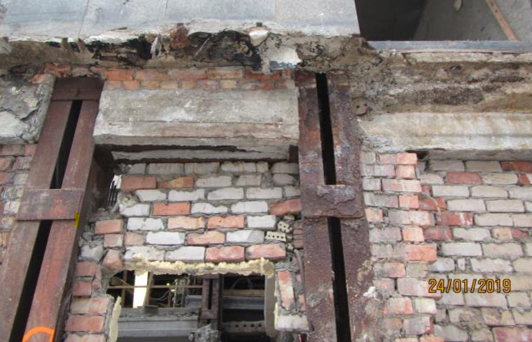
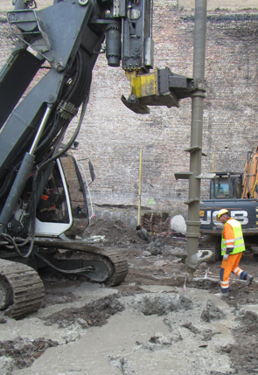
Nepietiekama izpēte!
Notes:
Lūk….šeit piemēri – visos šajos gadījumos, kopīgais ir tas, ka būvdarbi tika apturēti, līdz tika novērsta neatbilstība Būvniecības likuma 9.pantam -proti, mehāniskā stiprība un stabilitāte.
Pirmajā attēlā pa kreisi redzams pārseguma panelis ar nepietiekamu balstījumu, tāds objektā bija gandrīz katrs panelis…..jā un atzinumā paneļi netika no apakšpuses apskatīti, lai gan fiziski bija iespējams to izdarīt. …..rezultāts tāds, ka jau vairāku gadu garumā objekts nav vēl pabeigts.
Otrajā attēlā no kreisās puses redzama metāla kolonna, kas bija būtiski korodējusi…….diemžēl šajā objektā pēc demontāžas saglabātas tika daudz mazāk konstrukcijas nekā sākotnēji būvprojektā iecerēts. Rezultāts - darbi apturēti. Būvinspektors palūdzu atkārtotu konstrukciju apsekošanu un atzinumu par to no autora, kam sekoja vērienīgas būvkonstrukciju izmaiņas.
Trešā bilde no kreisās puses – situācija par nepietiekamu pamatnes izpēti, kā rezultātā darbi apturēti un risinājums Pāļu izbūves tehnoloģijas nomaiņa.
Un bilde labajā pusē, kad jau projektā nolasāms, ka projektētie pāļu gali pārsniedz ģeoloģijas izpētes robežu.

Slide 7
Kas izstrādā un saskaņo DVP?
ĒBN 114.p. Pirms attiecīgo būvdarbu uzsākšanas DVP, pamatojoties uz akceptēto būvniecības ieceres dokumentāciju, izstrādā galvenais būvdarbu veicējs, bet atsevišķiem un speciāliem darbu veidiem – atsevišķu būvdarbu veicēji. Izstrādājot DVP, ievēro darbu organizēšanas projektā vai darbu organizēšanas shēmā norādīto. DVP detalizācijas pakāpi nosaka tā izstrādātājs atkarībā no veicamo darbu specifikas un apjoma. Ja darbu veikšanas projektu izstrādā atsevišķu būvdarbu veicējs, minētais projekts saskaņojams ar galveno būvdarbu veicēju (Kopš 01.03.2022.).
ĒBN 112.p. Pirms būvdarbu uzsākšanas esošos apbūves apstākļos galvenais būvdarbu veicējs iezīmē un norobežo bīstamās zonas, nosprauž esošos pazemes inženiertīklus un citu būvju asis vai iezīmē to robežas, kā arī nodrošina transportam un gājējiem drošu pārvietošanos un pieeju esošajām ēkām un infrastruktūras objektiem. Minētie pasākumi DVP saskaņojami ar skarto inženiertīklu un ēku īpašniekiem.
ĒBN 116.p DVP ekspluatācijā esošas ēkas atjaunošanai vai pārbūvei, kas jāveic, nepārtraucot ēkas ekspluatāciju, izstrādā, ievērojot būvniecības ieceres dokumentācijā iekļauto skaidrojošo aprakstu, darbu organizēšanas shēmu vai DOP, kā arī ievērojot šo ēku īpašnieku vai lietotāju noteikumus un situāciju būvobjektā.
Darbu veikšanas projekts – turpmāk DVP
Notes:
Tā….tagad nedaudz teorija no normatīvajiem aktiem…. īsumā – tātad, kas izstrādā darba veikšanas projektu …….. izstrādā galvenais būvdarbu veicējs, …….. bet atsevišķiem un speciāliem darbu veidiem – atsevišķu būvdarbu veicēji. Tātad šie darbu veikšanas projekti saskaņojami ar galveno būvdarbu veicēju.
Ja ir būvdarbi esošā apbūvē, tad darbu laiku saskaņo ar ēkas īpašnieku vai, ja tiek skarti tīkli, tad ar tīklu īpašnieku.
Vēl Atgādinu, ka visus darbu veikšanas projektus ir jāpievieno būvniecības informācijas sistēmā.

Slide 8
Kad izstrādā DVP ēku būvniecībā?
ĒBN 114.¹ Darbu veikšanas projektu izstrādā, ja pastāv vismaz viens no šādiem nosacījumiem:
114.¹ 1. otrās vai trešās grupas ēka ir augstāka par diviem virszemes stāviem;
114.¹ 2. otrās vai trešās grupas ēka ir augstāka par 7 m;
114.¹ 3. otrās vai trešās grupas ēkas apbūves laukums ir lielāks par 1000 m²;
114.¹ 4. trešās grupas ēkas būvtilpums ir lielāks par 5000 m³;
114.¹ 5. būvdarbu veikšanas laikā paredzama ēkas ietekme uz satiksmi (piemēram, satiksmes ierobežojumi, transporta plūsmas organizācija vai citi organizatoriskie vai drošības pasākumi) un inženiertīkliem (būvdarbi noris tuvu citiem inženiertīkliem, šķērsojumos ar citiem inženiertīkliem, apbūvējamā zemes gabalā vai tam piegulošajā teritorijā);
114.¹ 6. ēkai ir piemērots valsts kultūras pieminekļa statuss vai tā atrodas īpaši aizsargājamā dabas teritorijā (likuma "Par īpaši aizsargājamām dabas teritorijām" izpratnē) vai mikroliegumā (Sugu un biotopu aizsardzības likuma izpratnē);
114.¹ 7. otrās vai trešās grupas ēkā būvdarbi ir bijuši pārtraukti un tā bijusi iekonservēta ilgāk nekā piecus gadus;
114.¹ 8. uzsākti būvdarbi pēc otrās vai trešās grupas ēkas daļējas sagrūšanas;
114.¹ 9. atzinumā par būves tehnisko stāvokli norādīts, ka tā ir avārijas stāvoklī;
114.¹ 10. ir paredzēta otrās vai trešās grupas ēkas nojaukšana;
114.¹ 11. darbu veikšanas projektu pieprasa būvniecības ierosinātājs vai būvdarbu veicējs.
Notes:
Lūk šeit Uzskaitījums gadījumiem, kad nepieciešams izstrādāt darbu veikšanas projektu…… tātad divi stāvi, ar vismaz 7m augstumu un apbūves laukumu virs 1000m2, kā arī būvtilpumu virs 5000m3, ja paredzēta ietekme uz satiksmi, vai kultūras pieminekļu objekts……ar visiem gadījumiem varat iepazīties Ēku būvnoteikumos vai speciālajos noteikumos.

Slide 9
Ko iekļauj DVP saturā?
ĒBN 114.² Darbu veikšanas projektā iekļauj:
114.² 1. darbu veikšanas kalendāra grafiku;
114.² 2. būvdarbu ģenerālplānu, kas izstrādāts, pamatojoties uz grafisko dokumentu (plānu), kurā ir atspoguļota ēkas, ceļu un inženiertīklu esošā situācija;
114.² 3. sagatavošanas darbu un būvdarbu aprakstu;
114.² 4. netradicionālu un sarežģītu būvdarbu veidu tehnoloģiskās shēmas un norādi par izpildes zonām;
114.² 5. galveno būvmašīnu darba grafiku;
114.² 6. nepieciešamo speciālistu sarakstu darbu veikšanai objektā;
114.² 7. nepieciešamos būvju nospraušanas darbus;
114.² 8. pagaidu tehnoloģisko konstrukciju pamatotus risinājumus;
114.² 9. darba aizsardzības, drošības tehnikas, ražošanas higiēnas un ugunsdrošības pasākumu tehniskos risinājumus;
114.² 10. būvmašīnu, tehnoloģiskā un montāžas aprīkojuma sarakstu;
114.² 11. skaidrojošu aprakstu;
114.² 12. darbaspēka kustības grafiku;
114.² 13. būvizstrādājumu transportēšanas nosacījumus un to novietošanas vietas būvlaukumā.
Notes:
Darbu veikšanas projektam pēc satura jābūt tādam, lai ir skaidrs cik ilgi būvdarbi paredzēti, kā piekļūt objektam, kā tiks organizēta satiksme, proti, gan transporta gan gājēju kustība, norādītas nepieciešamās pagaidu būves , darbaspēka atrašanās būvlaukumā, kā arī materiālu transportēšana un uzglabāšana. Īpaši svarīgi tas ir nestandarta objektos, piemēram, ja uz objektu nepieciešams nogādāt nestandarta kravu, vai būvniecība paredzēta apstākļos, kas prasa īpašu uzmanību, piemēram, tas varētu būt perimetrālās apbūves gadījums.

Slide 10
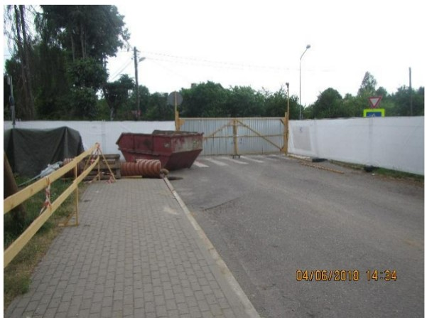
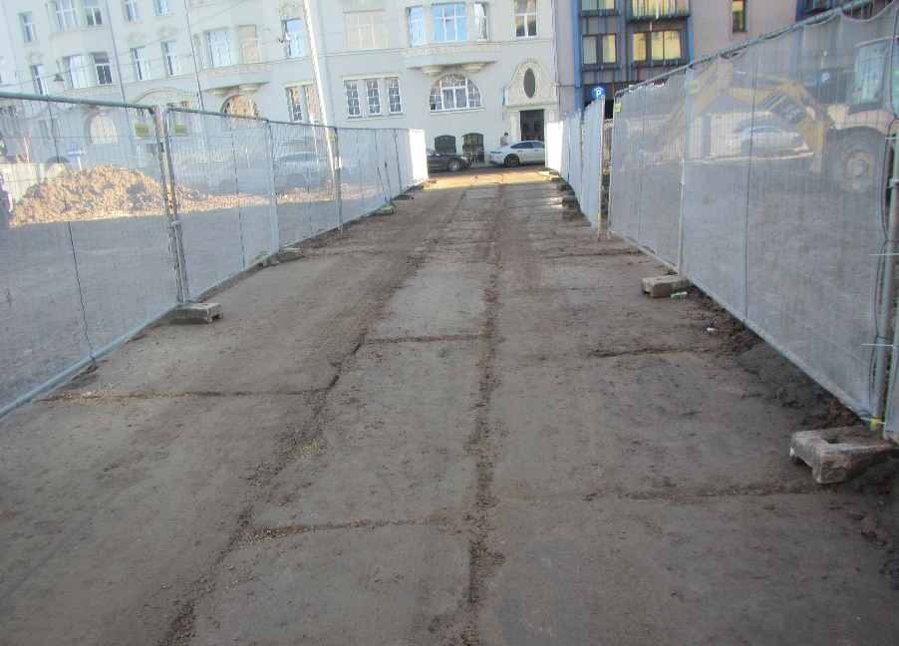
Darba veikšanas projekta atbilstība DOP
Darba veikšanas projekts = Darbu organizācijas projekta detalizācija
Ievērot Būvlaukuma robežu , iebrauktuves/izbrauktuves, trešo personu drošu kustību!!!
Ar DVP bloķēta iela
Ar DVP izveidota jauna iebrauktuve
Notes:
Nu lūk… tātad izvērtējot iepriekš teikto secinu, ka darbu veikšanas projekts pēc būtības ir kā detalizācija būvprojekta darbu organizācijas projektam.
Būvdarbu kontrolē regulāri pārbaudām Darba veikšanas projektu atbilstību situācijai būvlaukumā , vai DVP atbilst būvprojekta DOP sadaļai , bet kas būtiskākais , ja ēku paredzēts paralēli būvdarbiem ekspluatēt, tad šim faktam jau būvprojekta DOP sadaļā ir izvērtētam, pie kādiem nosacījumiem , tas ir iespējams. Ja tā nav, tad nepieciešams būvprojekta DOP sadaļā veikt izmaiņas.
Īpaši svarīgi Atzīmēju trīs gadījumus, būvdarbu kontrolē prasām attiecīgi DOP saskaņojumu būvvaldē un tas ir ; ja mainās būvlaukuma robeža, ja tiek mainītas iebrauktuves/ izbrauktuves no būvlaukuma, un ja tiek mainīta trešo personu kustība.
Pievienoju piemērus - pirmajā piemērā no kreisās puses ar DVP nobloķēta iela, bet DOP attiecīgi nebija izmainīts. Otrajā piemērā ar DVP izveidota jauna iebrauktuve, un pēc būvinspektora lūguma saskaņot būvvaldē, būvvalde izvērtēja, ka vēl nepieciešams satiksmes departamenta saskaņojums.

Slide 11
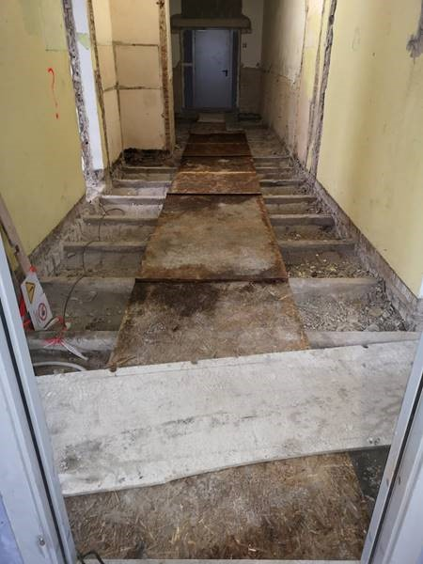
Darba veikšanas projekta atbilstība DOP
Nav pieļaujama būvprojekta risinājuma maiņa ar DVP.
Ar «kaimiņu» nesaskaņots DVP risinājums.
Evakuācijas izeja caur būvlaukumu bez norādēm un aizsargbarjerām
Notes:
Vēl pāris piemēri no objektiem, bet patiesībā pēdējā laikā (ceru, ka tā man tikai sagadīšanās) bet vairākkārtīgi konstatēju, ka DVP ir iekļauti jauni risinājumi, kas neatbilst būvprojektam. Tādēļ vēlreiz atgādināšu, ka ‘būvprojektā ir veicamas izmaiņas, ja ir izvēlēti citi risinājumi un ne DVP un autoruzraugu ieraksti būvdarbu žurnālā nevar izmainīt būvprojekta risinājumus. Lūdzu ievērot!

Slide 12
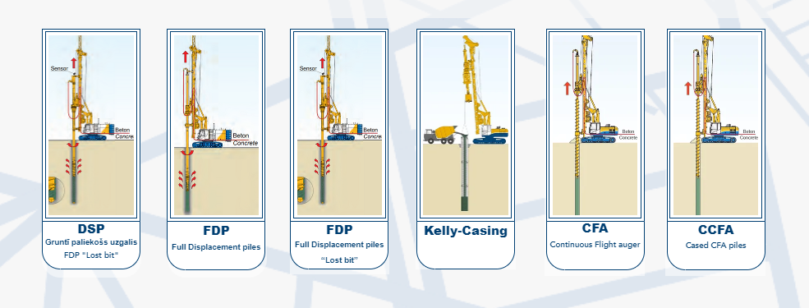
Darba veikšanas projekta atbilstība DOP
Fragments no būvprojekta BK sadaļas…..
Notes:
Vēl viena pēdējā laikā bieži konstatēta neatbilstība ir pāļu izbūves tehnoloģijas neatbilstība būvprojektam. Piemēram projekta būvkonstrukciju sadaļā ir norādīta pielietojamā tehnoloģija, bet DVP ir norādīta cita , bez BK sadaļas izmaiņām. Lūgums …. esat uzmanīgi!

Slide 13
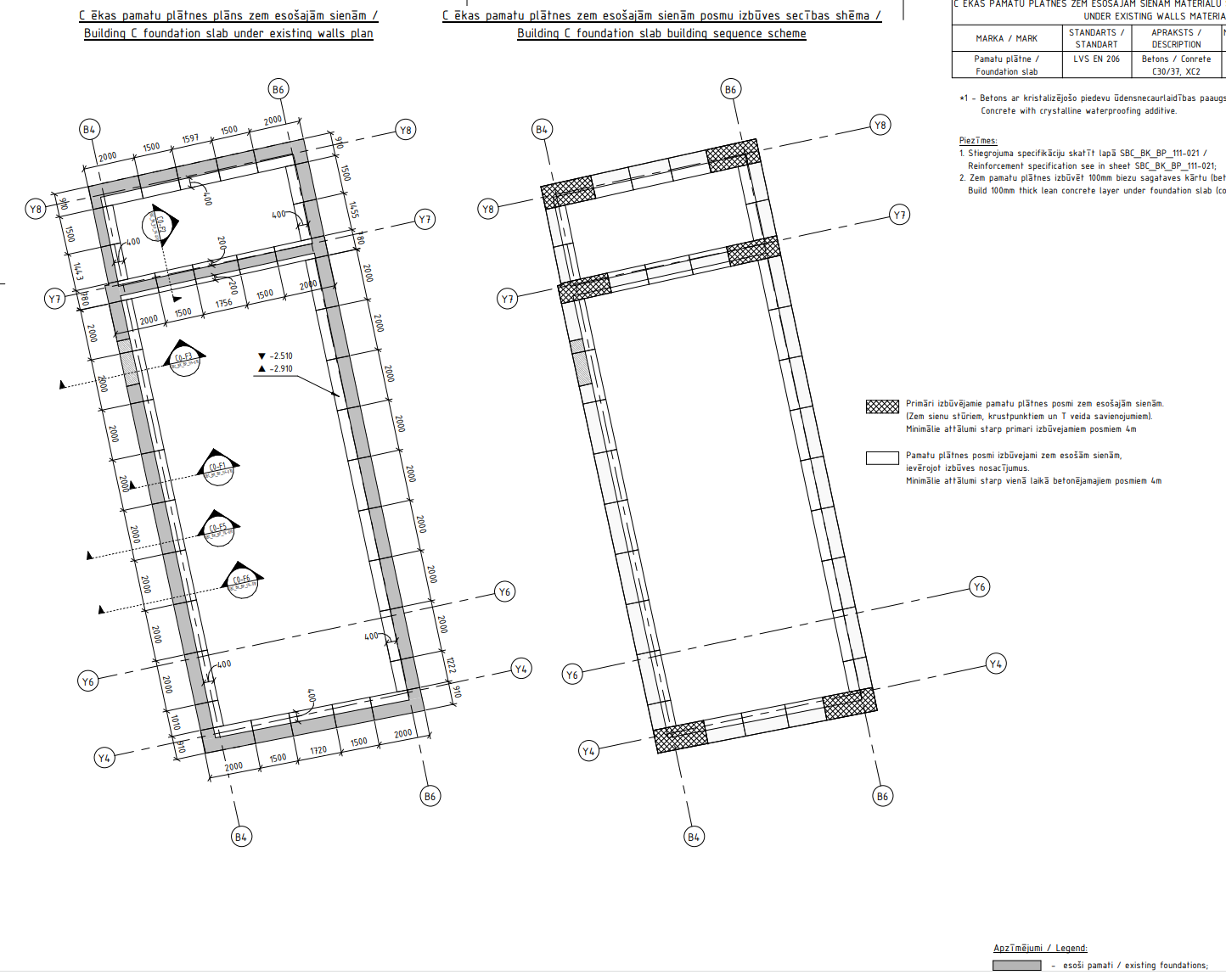
Darba veikšanas projekta atbilstība DOP
Ar DVP nedrīkst paredzēt citādākus risinājumus, kā tas paredzēts DOP.
Ievērot būvprojektā norādīto
būvdarbu secību. !!!
Notes:
Ar DVP nedrīkst paredzēt citādākus risinājumus, kā tas paredzēts DOP.
Nereti būvdarbu veicējs vēlas saīsināt būvdarbu veikšanas laiku, bet vēršu uzmanību, ka ne vienmēr tas ir pieļaujams, lai tiktu nodrošināta droša būvdarbu veikšana, un darbi ir darbietilpīgi, piemēram, kā šajā piemērā pie pārbūves darbus drīkst veikt pa posmiem.

Slide 14
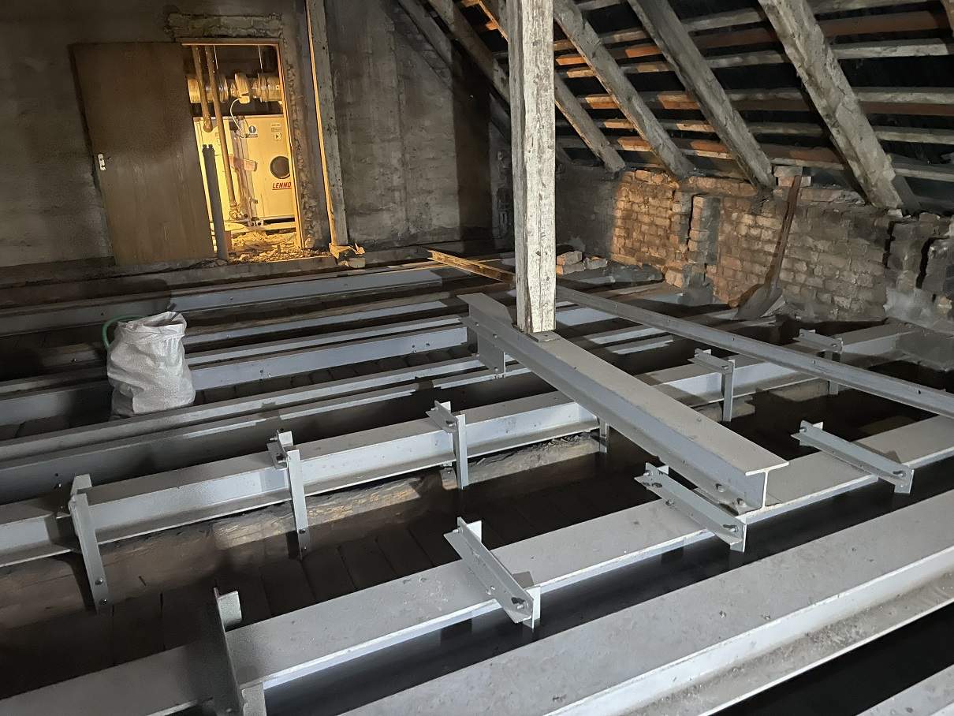
Būvdarbi nepārtraucot ēkas ekspluatāciju
EBN 80.p. Izstrādājot būvprojektus ekspluatācijā esošo ēku pārbūvei, kas jāveic, nepārtraucot to pamatfunkciju izpildi, darbu organizēšanas projektā papildus norāda:
80.1. kādi darbi un kādā secībā veicami, nepārtraucot ēkas pamatfunkciju, un kādi darbi, kādā secībā un kādos termiņos – plānotos pamatfunkciju izpildes pārtraukumos;
80.2. būvdarbu ģenerālplānos – ekspluatācijā esošās ēkas, arī inženiertīkli un ceļi, kuru funkcionēšana pārbūves laikā netiek pārtraukta, kā arī ēkas un inženiertīkli, kuru funkcionēšana tiek pārtraukta uz laiku vai pilnīgi;
80.3. skaidrojošajā aprakstā – sadarbība starp būvdarbu veicēju un pārbūvējamās vai atjaunojamās ēkas īpašnieku, kā arī pasākumi, kas nodrošina netraucētu ēkas pamatfunkciju izpildi un pārbūves vai atjaunošanas darbu veikšanu;
80.4. būvizstrādājumu un demontāžas materiālu pagaidu nokraušanas vietas un to maksimāli pieļaujamais svars uz pārseguma, jumta vai citām nesošām konstrukcijām;
80.5. montāžas slodžu shēmas pārbūves laikā un to ietekme uz nesošām konstrukcijām un blakus esošām ēkām.
(Grozīts ar MK 11.01.2022. noteikumiem Nr. 6; grozījumi punktā stājas spēkā 01.03.2022., sk. grozījumu 2. punktu)
Būvobjektā ir paredzēts bēniņu apjomā veikt jumta nesošo konstrukciju pastiprināšanu, jumta seguma, lietus ūdens novadīšanas sistēmas, pārseguma siltinājuma, apgaismojuma un ugunsgrēka atklāšanas sistēmas atjaunošana.
Ņemot vērā to, ka būvprojektā nav iekļauti risinājumi atbilstoši Būvniecības likuma 21 pantam un ĒBN 80.punktam, būves ekspluatācija nav pieļaujama.
Notes:
EBN 80.p. Izstrādājot būvprojektus ekspluatācijā esošo ēku pārbūvei, kas jāveic, nepārtraucot to pamatfunkciju izpildi, darbu organizēšanas projektā papildus norāda:
Būvobjektā ir paredzēts bēniņu apjomā veikt jumta nesošo konstrukciju pastiprināšanu, jumta seguma, lietus ūdens novadīšanas sistēmas, pārseguma siltinājuma, apgaismojuma un ugunsgrēka atklāšanas sistēmas atjaunošana.
Ņemot vērā to, ka būvprojektā nav iekļauti risinājumi atbilstoši Būvniecības likuma 21 pantam un ĒBN 80.punktam, būves ekspluatācija nav pieļaujama.

Slide 15
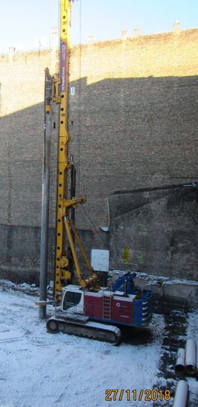
Ietekmes izvērtējums uz blakus esošo apbūvi
Fragments no atzinuma par būves pārbaudi...
Izskatot būvprojekta DOP sadaļu konstatēts, ka būvprojektam nav izstrādāta sadaļa par būvdarbu ietekmes izvērtējumu uz blakus esošo apbūvi, kā tas prasīts Ministru kabineta 02.09.2014. noteikumu Nr.529 „Ēku būvnoteikumi” 76.5.apakšpunktā. Līdz ar to šobrīd būvprojektā nav skaidri definēti pamatoti risinājumi , ja ir konstatētas deformācijas āpkārtnes ēkām, kā to nosaka 02.06.2023. Ministru kabineta noteikumu Nr.265 "Latvijas būvnormatīvs LBN 207-15 "Ģeotehniskā projektēšana"" 4.punkts, proti, pamatu un pamatņu projektos paredz pasākumus, kas nodrošina blakus esošo būvju normālus ekspluatācijas apstākļus projektējamās būves būvniecības un ekspluatācijas laikā. Projektējot jaunas būves esošo būvju tuvumā, nepieciešams noteikt esošo būvju pamatu–pamatņu parametrus un pamatnes iespējamās papildu deformācijas, kuras rada projektējamo būvju slodzes un citas ietekmes. Būvdarbi veicami tā, lai netiktu pieļauta nekāda trešās personas īpašuma stāvokļa pasliktināšana.
Notes:
„Ēku būvnoteikumi” 76.5.apakšpunktā Ietekmes izvērtējums uz blakus esošo apbūvi – nepietiekami, vai vispār nav ievērtēts, lai gan .
Savukārt 207-15 "Ģeotehniskā projektēšana"" 4.punkts, proti, pamatu un pamatņu projektos paredz pasākumus, kas nodrošina blakus esošo būvju normālus ekspluatācijas apstākļus projektējamās būves būvniecības un ekspluatācijas laikā. Projektējot jaunas būves esošo būvju tuvumā, nepieciešams noteikt esošo būvju pamatu–pamatņu parametrus un pamatnes iespējamās papildu deformācijas, kuras rada projektējamo būvju slodzes un citas ietekmes. Būvdarbi veicami tā, lai netiktu pieļauta nekāda trešās personas īpašuma stāvokļa pasliktināšana.

Slide 16
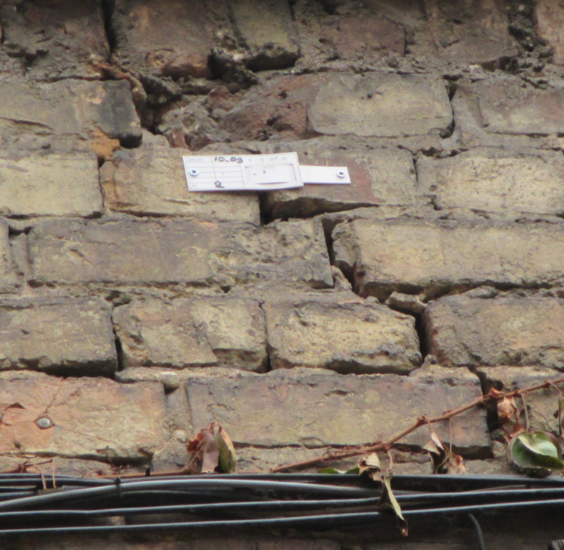
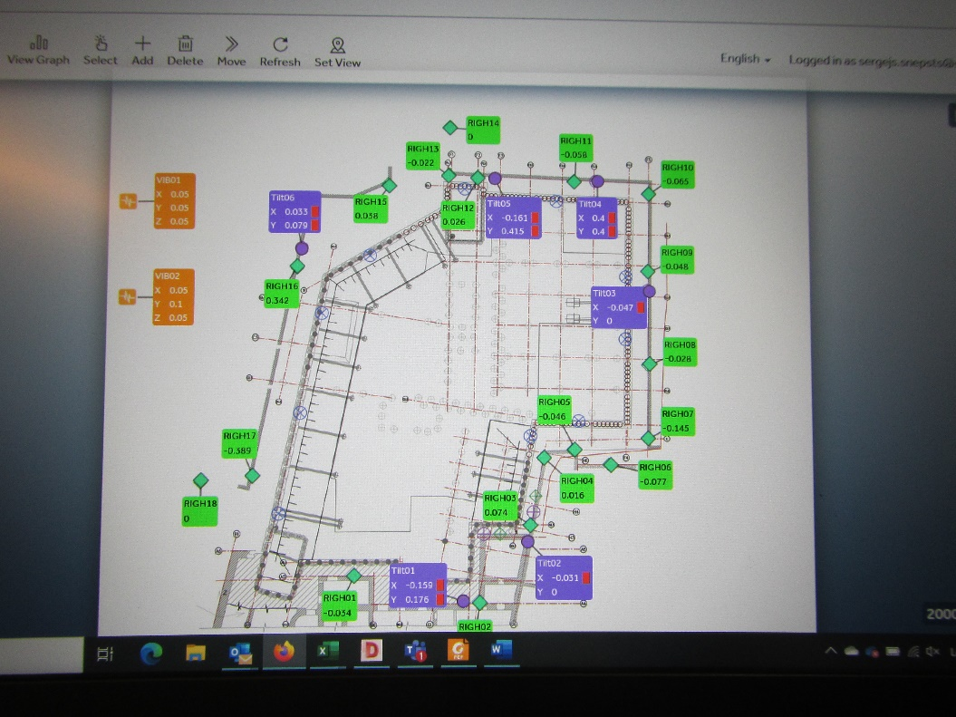
Esošo ēku uzraudzība un monitorings. Sēšanās pārraudzība.
Digitalizēta dati, kas automātiski «online» režīmā parādīti tīmekļa vietnē.
Dati , kas tiek nolasīti manuāli, noteiktā periodā.

Slide 17
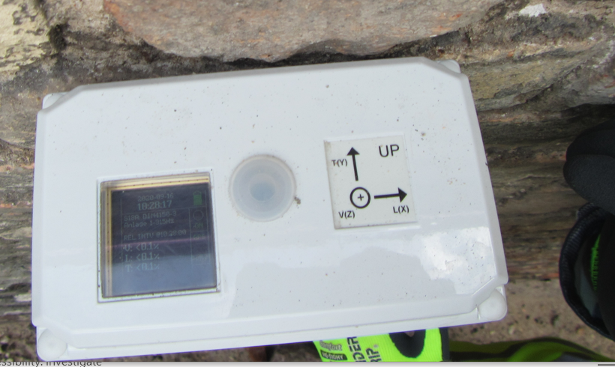
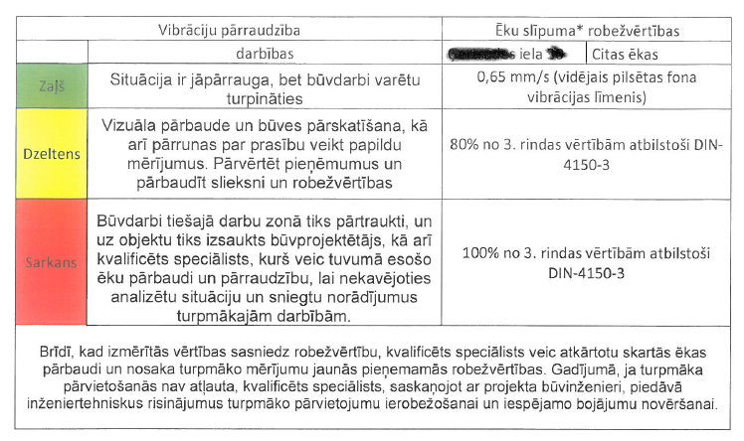
Esošo ēku uzraudzība un monitorings. Vibrāciju pārraudzība.

Slide 18
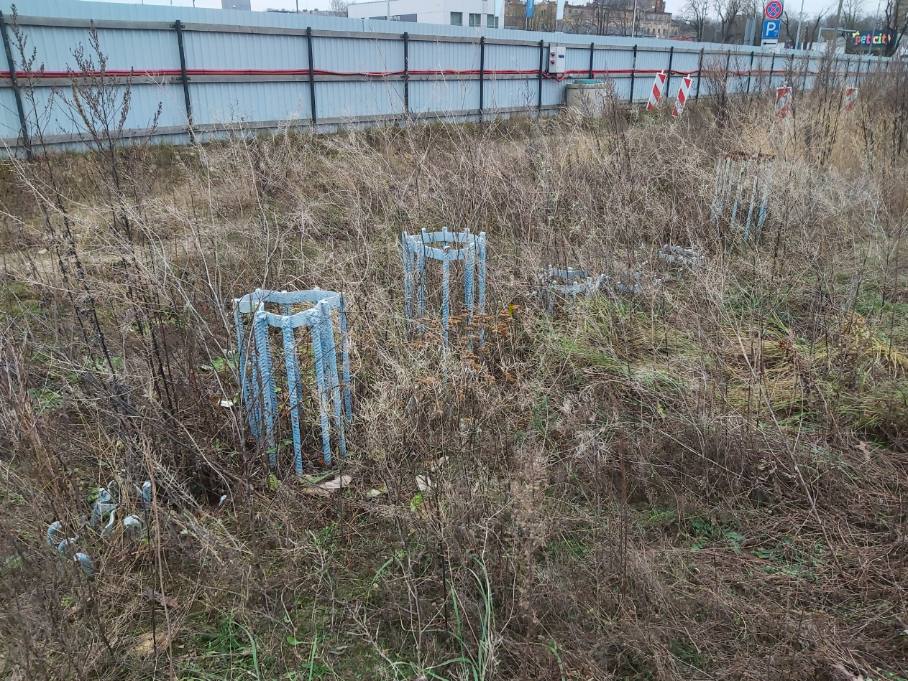
Kad vēl nepieciešams DVP?
Avārijas seku likvidācija.
Ēkas konservācijas darbu veikšanas projekts
Notes:
Nobeigumā atgādināšu vēl pāris piemērus, kādos gadījumos vēl nepieciešams izstrādāt darbu veikšanas projektu, piemēram avārijas seku likvidācija ēkas pilnīgas vai daļējas sagrūšanas. Tāpat arī ēkas konservācijas gadījumā arī ir jāizstrādā darbu veikšanas projekts, kuru Institūcija, kura pilda būvvaldes funkcijas, 10 darbdienu laikā pieņem lēmumu par atļauju pārtraukt būvdarbus, saskaņo ēkas konservācijas darbu veikšanas projektu vai, ja nepieciešams, pieņem lēmumu par ēkas konservāciju.

Slide 19
Paldies par uzmanību!
Plāno – kontrolē – iedziļinies – rīkojies!
Vairāk informācijas
www.bvkb.gov.lv
Notes:
Ar to Mana prezentācija noslēdzas.
Vēlu visiem pārdomātu un drošām tehnoloģijām balstītu darbību būvlaukumos.
Paldies.

